Slide 1
Колыбельная
«Умка»

Slide 2
Евгений Крылатов
«Умка»

Slide 3
Колыбельная Умка
Композитор данного произведения является Евгениий Крылатов, вышел он из самой толщи народа. Родился 23 февраля 1934 года в Пермской области в простой рабочей семье, поэтому музыку мог слушать только из репродуктора. Тем не менее, его мать вспоминала, как, будучи еще совсем малышом размахивал ручонками под звуки льющейся классики. В итоге мальчик окончил местную музыкальную школу,затем-училище, а в 1953 году поступил в Московскую консерваторию.

Slide 4
Рещающую роль в судьбе Евгения Крылатого сыграл его хороший знакомый- композитор Александр Зацепин. К тому времени Зацепин был уже широко известен в мире кино. Именно он привел Крылатого на студию « Союзмультфильм», где работал над музыкой к мультфильму « Умка», и заявил, что тот будет его соавтором.

Slide 5
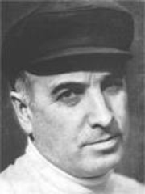
Слова Ю.Яковлева.

Slide 6
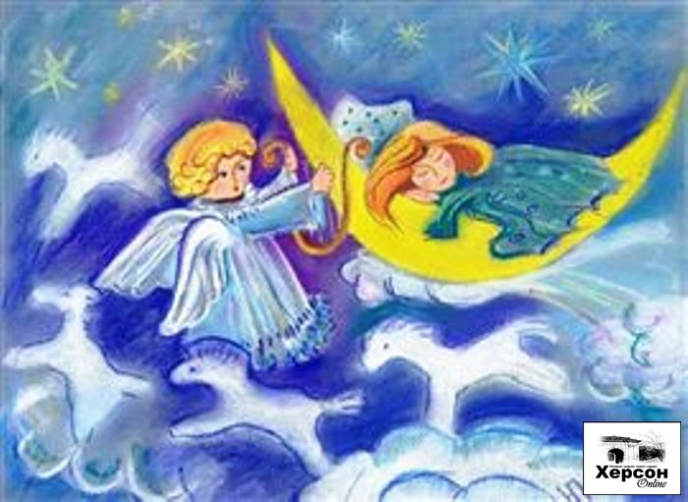

Slide 7
Колыбельная Умка
Когда наступает вечер, стихает вьюга, и на берегу становиться тихо и спокойно, тогда белая медведица начинает петь песенку для своего непослушного медвежонка.

Slide 8
Ритм музыки -ровный.
Мелодия –низкодящая, плавная.
Темп-умеренный.
Лад-мажорный.
ДИНАМИКА-ТИХАЯ.
Регистр-Средний.
Тембр-мягкий.
Интонация -Убаюкивающая.

Slide 9
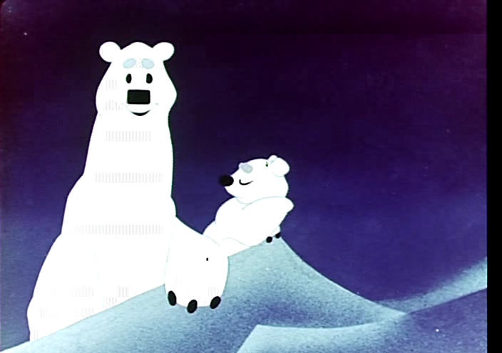

Slide 10
Из трех предоставленных композиций мне больше всего понравилась Колыбельная Умка. Во первых мне очень нравится композитор Евгений Крылатов, во вторых я помню как мама пела мне эту композицию. Очень завораживающая мелодия.

